Slide 1
第六章
流体力学

Slide 2
流体佯谬
由于牛顿力学的巨大成功，人们对牛顿确定的三大定律深信不疑，奉之为金科玉律，然而在生活中，我们常常会惊异的发现流体表现出一些意想不到的效应。例如：

Slide 3
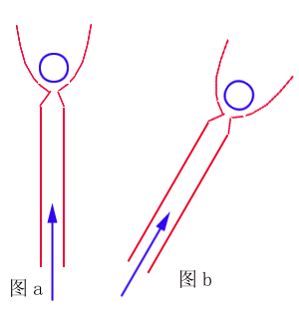
从受力角度，b图小球将向右侧做加速运动，但是实践证明小球仍保持如图状态。难道牛顿运动定律不适用上述小球的运动？！
科学家们称上述现象为流体佯谬，经瑞典科学家丹尼尔．伯努利(D.Berhoulli)
的探索，成功地解释了流体佯谬，从而奠定了流体力学的基础

Slide 4
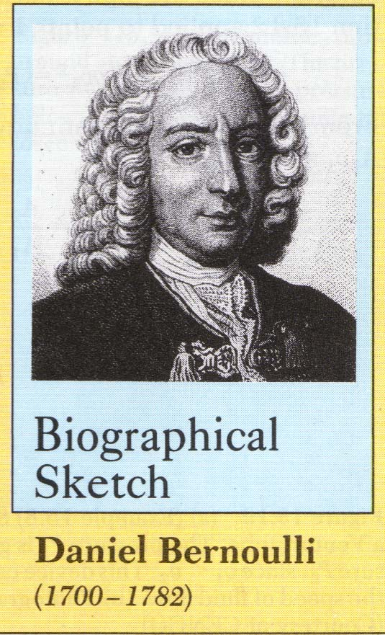
流体力学的建立

Slide 5
流体力学的研究对象
流体是气体和液体的总称。在人们的生活和生产活动中随时随地都可遇到流体，所以流体力学是与人类日常生活和生产事业密切相关的。空气和水是最常见的两种流体，大气包围着整个地球，地球表面的70%是水面。大气运动、海水运动(包括波浪、潮汐、涡旋、环流等)乃至地球深处熔浆的流动都是流体力学的研究内容。

Slide 6
流体(fluid) ：
是气体和液体的总称，是具有流动性的连续介质。
流体特点：
具有流动性，即内部各部分之间极易发生相对运动。
流体力学：
是研究流体流动规律以及它们与固体之间的相互作用规律的学科。

Slide 7
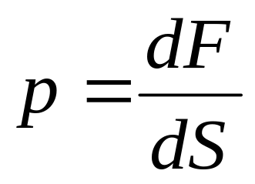
§6.1流体的压强
压强就是单位面积上所承受的沿法线方向的压力的大小。
一、流体静压力
含义：流体有静止状态时的压力叫做静压力
二、特性：
1、静压力的方向永远垂直并指向受压面。
2、流体内任一点所受各方向的静压力均相等。

Slide 8
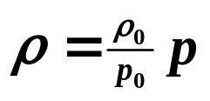

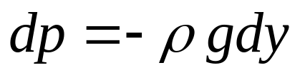
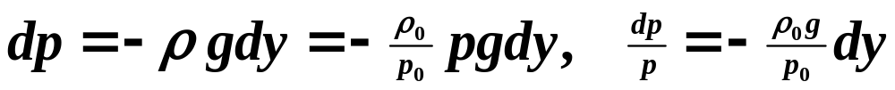
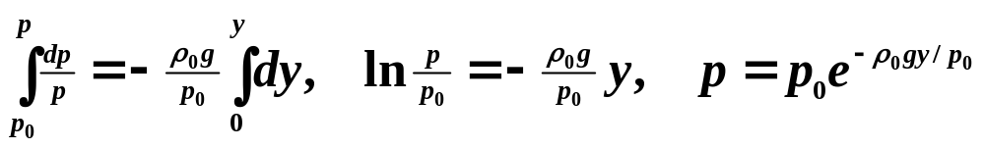
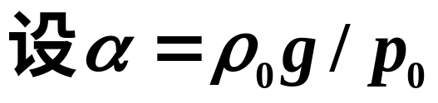
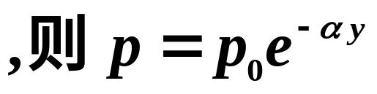

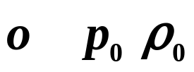
例：求大气压随高度的变化规律。设g为恒量，大气密度与压强成正比，即 ， 为 海平面大气的密度和压强
解: 以海平面为原点建立图示坐标o-y

Slide 9
§6.2理想流体及其连续性方程
一.关于理想流体的几个概念
1.理想流体
实际流体具有压缩性与黏性
压缩性（compressibility）
在一定温度条件下，具有一定质量的气体的体积或密度随压强变化而改变的特性，叫做压缩性（或称弹性
粘性：(viscous)
任何实际流体都有粘性 。造成气体具有粘性的主要原因是气体分子的不规则热运动，它使得不同速度的相邻气体之间发生质量和动量交换。

Slide 10
理想流体（ideal fluid）
忽略粘性的气体。
不可压流体
这是一种不考虑流体压缩性或弹性的模型。
绝热流体
不考虑流体的热传导性的模型，即它把流体的导热系数看作为零。

Slide 11
2.定常流动
理想流体，运动的复杂性。其原因是流体各部分之间非常容易发生相对运动。 在同一时刻， 流体各处的流速可能不同。 在不同时刻，流体流经空间某给定点的流速也可能在变化。
尽管在同一时刻流体各处的流速可能不同， 但流体质点流经空间任一给定点的速度是确定的，并且不随时间变化。这种流动称为定常流动（stationary flow）。例如，沿着管道或渠道缓慢流动的水流，在一段不长的时间内可以认为是定常流动。

Slide 12
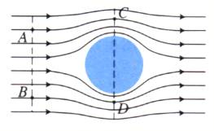
3、流线
为了形象地描述流体的运动， 我们在流体中画出一系列曲线， 使曲线上每一点的切线方向与流经该点的流体质点的速度方向相同。 这种曲线就称为流线（streamline）

Slide 13
在定常流动中，流线是不随时间变化的。
任何两条流线都不能相交。
流体中流线的分布图样不随时间变化。

Slide 14
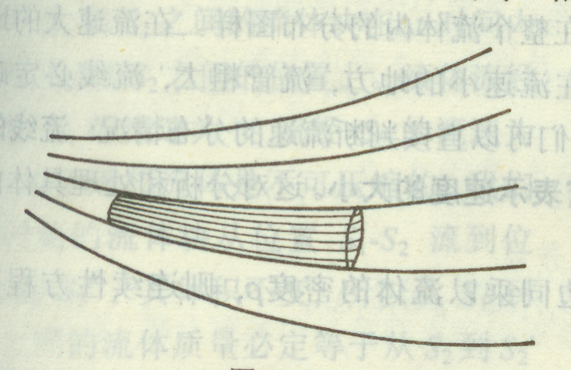
4.流管
在定常流动中，通过流体中的每一点都可以画一条流线。由流线围成的管状区域，就称为流管（stream tube）， 因为流管的边界是由许多流线组成的， 所以流管内的流体不能流出管外， 管外的流体也不能流入管内。 流管的作用与形状相同的管道一样。 流管就是一种无形的管道。流体在流管中的流动规律代表了整个流体的运动规律。 这就为我们研究流体的运动提供了方便。

Slide 15

二理想流体的
连续性方程
V₂ ΔS₂
V₁ ΔS₁
在不可压缩流体稳定流动的流速场中, 任取一细流管，由于体积不可压缩，流管形状不随时间变化，流迹与流线重合，所以单位时间通过截面ΔS₁的流体体积与通过截面ΔS₂的流体体积必然相等，即
表明：截面大处，流速小，流线疏；截面小处，流速大，流线密
单位时间内通过某截面的流体体积Q=vΔs，又叫作通过该截面的流量（flow rate） ，因此，连续性方程可表述为：
当不可压缩流体做稳定流动时，沿一流管，流量守恒

Slide 16
对于理想流体，因为不可压缩各点密度处处相等
v S = 常量
此式称体积流量守恒定律，或理想流体的连续性方程（continuity equation） 。它表示，理想流体作定常流动时，流体的速率与流管截面积的乘积是一个恒量。 或者说， 流体的速率与流管的截面积成反比。

Slide 17
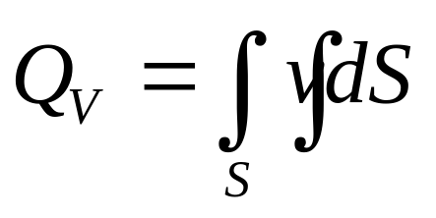
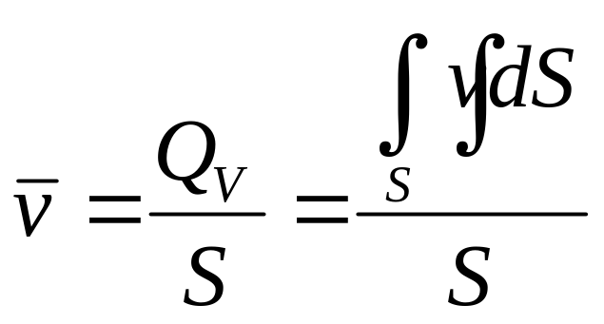
流体通过面元dS的流量可以表示为
dQ_{V} = v dS
积分表达式：
平均流速：

